Slide 1
Лекарства и человек. Влияние лекарства на человека.

Slide 2
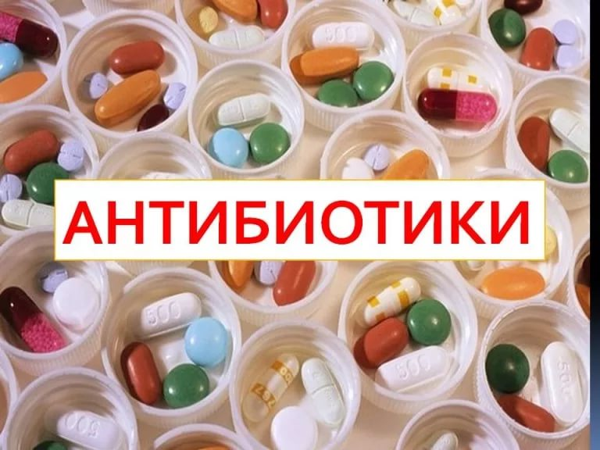
Фармакология играет и продолжает играть важную роль в происходящем на наших глазах основном преобразовании патологии человека.

Slide 3
Фармакология все больше оформляется и как профилактическая дисциплина
Профила́ктика в медицине, комплекс мероприятий, направленных на предупреждение возникновения заболеваний и травм, устранение факторов риска их развития.

Slide 4
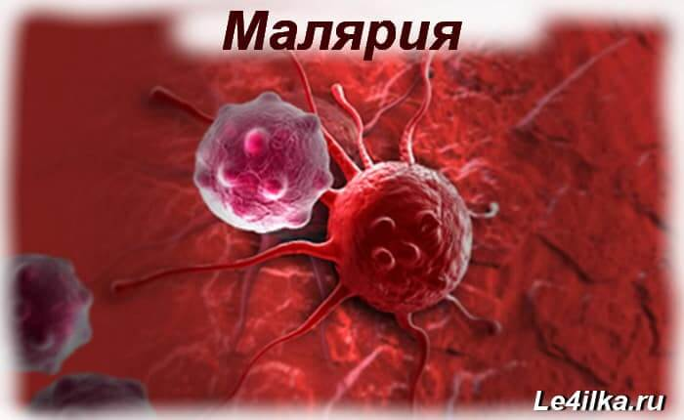
Последствия влияния этих средств на большие контингента людей.
Маляри́я— группа трансмиссивных инфекционных заболеваний, передаваемых человеку при укусах самками комаров рода и сопровождающихся лихорадкой, ознобами, спленомегалией (увеличением размеров селезёнки), гепатомегалией (увеличением размеров печени), анемией. Характеризуется хроническим рецидивирующим течением.

Slide 5
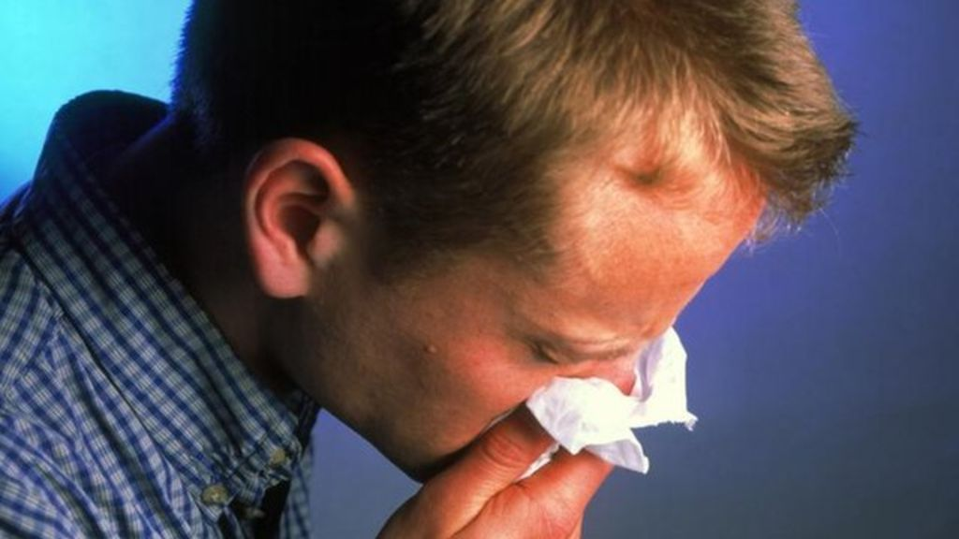
Противотуберкулезные лекарственные средства.
Противотуберкулезные лекарственные средства- препараты активные по отношению к палочке Коха.
Туберкулёз — широко распространённое в мире инфекционное заболевание человека и животных, вызываемое палочками Коха[

Slide 6
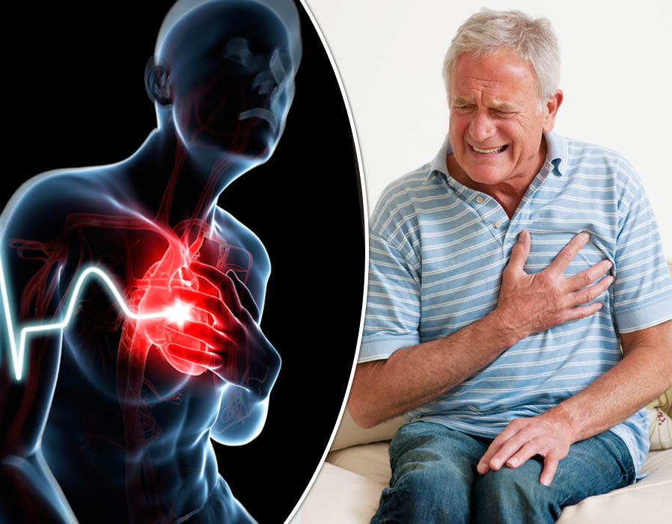
Контролирования эволюции ряда массовых заболеваний как: гипертония, инфаркт миокарда и др.
Инфа́ркт миока́рда — одна из клинических форм ишемической болезни сердца, протекающая с развитием ишемического некроза участка миокарда,
Артериа́льная гипертензи́я — стойкое повышение артериального давления

Slide 7
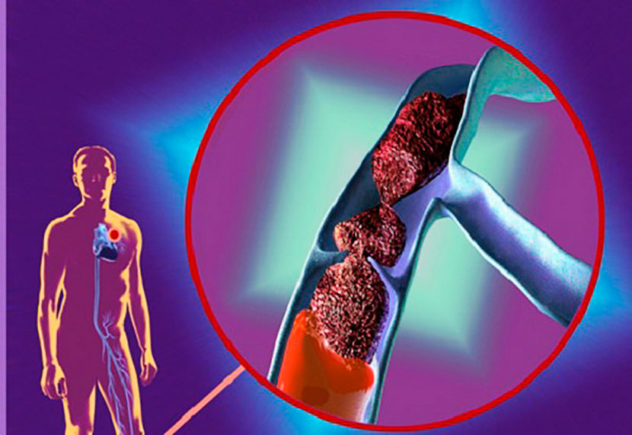
Ревматизм
Тромбоэмболический процесс
Ревматизм — системное воспалительное заболевание соединительной ткани с преимущественной локализацией патологического процесса в оболочках сердца.
Тромбоз — прижизненное свертывание крови в просветах сосудов или в полостях сердца.

Slide 8
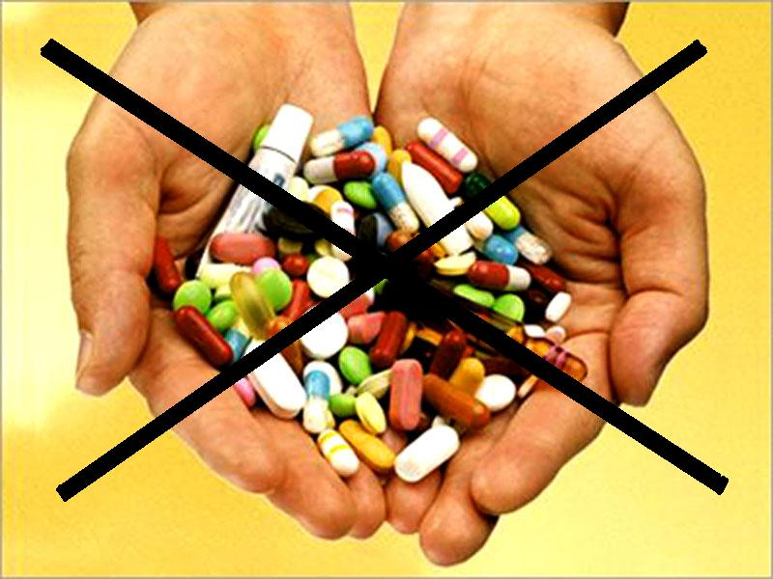
Побочные явления лекарств
Это действие лекарств несущие дополнительные нежелательные эффекты лекарств на организм.

Slide 9
Лекарственная зависимость
Лекарственная зависимость -- это синдром, который развивается при длительном применении лекарственных средств и проявляющийся резким ухудшением здоровья либо самочувствия при отмене препарата.

Slide 10
Каждое новое фармакологическое средство необходимо изучить экспериментально как можно более углубленно, более подробно, в особенности в отношении его токсичности.

Slide 11
Лечение сильнодействующими лекарствами следует проводить только под строгим врачебным контролем.

